Slide 1
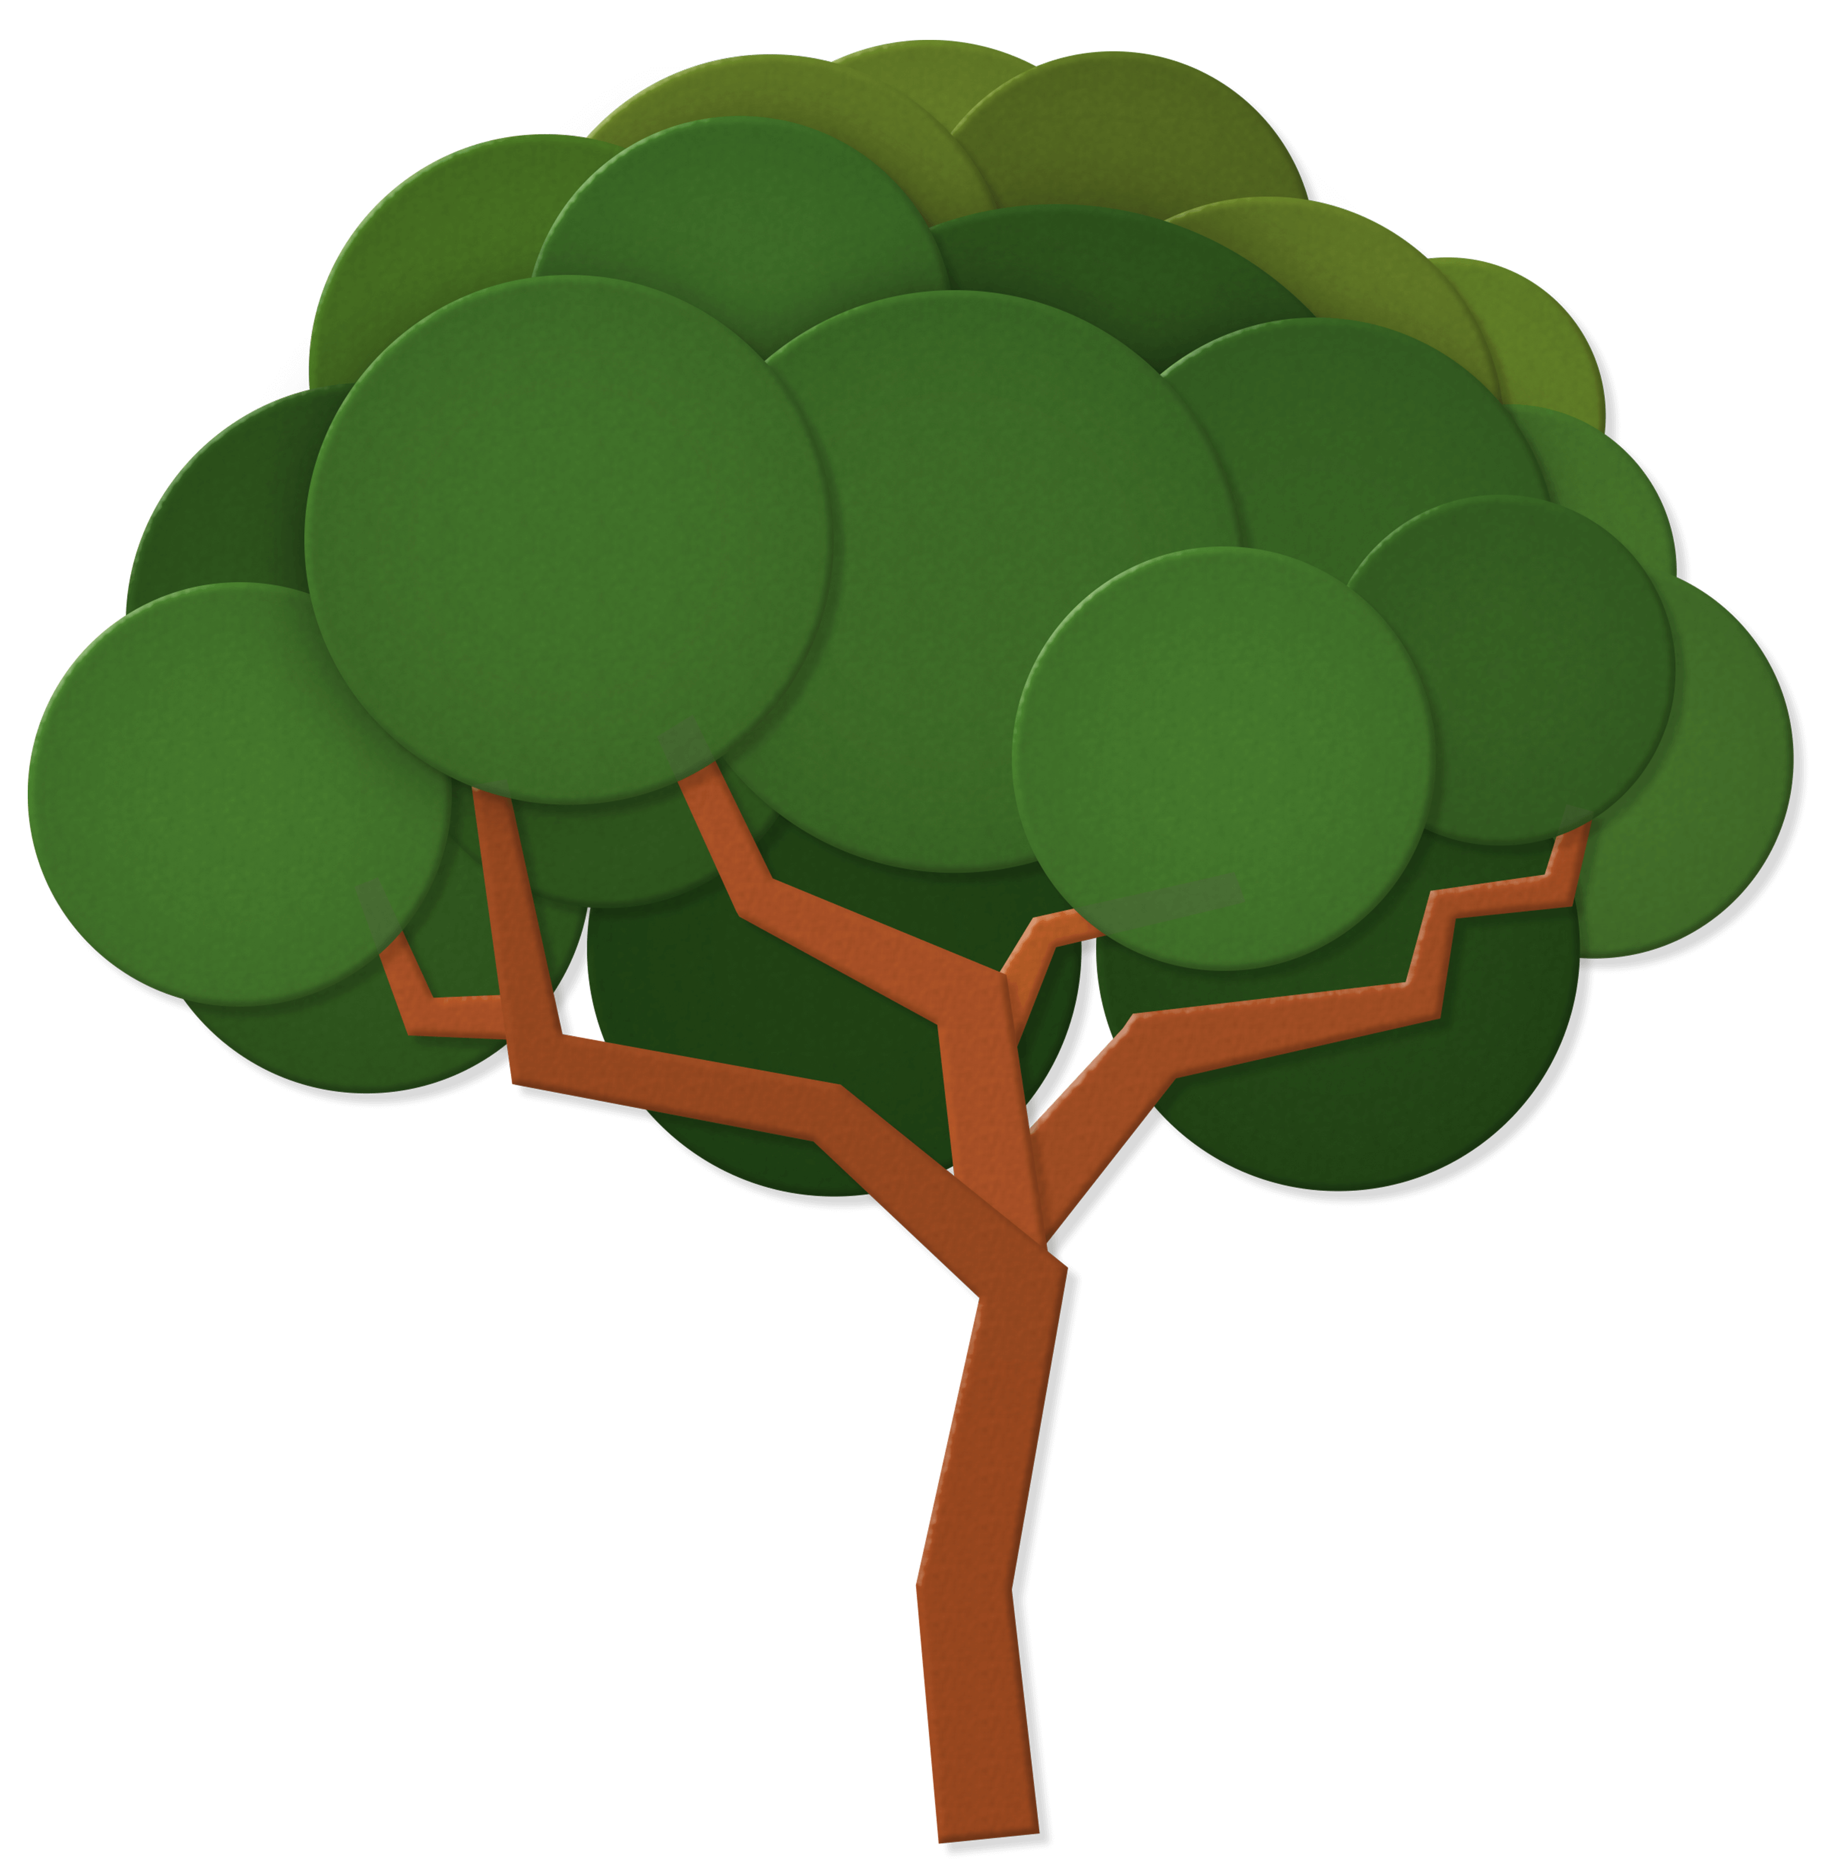
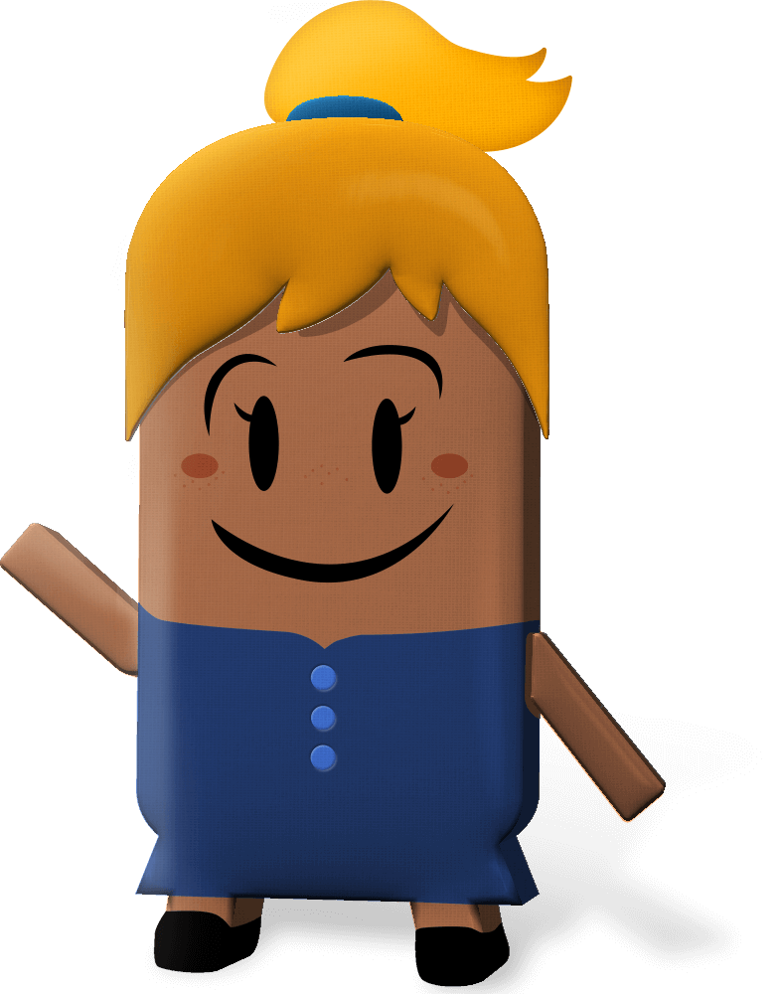
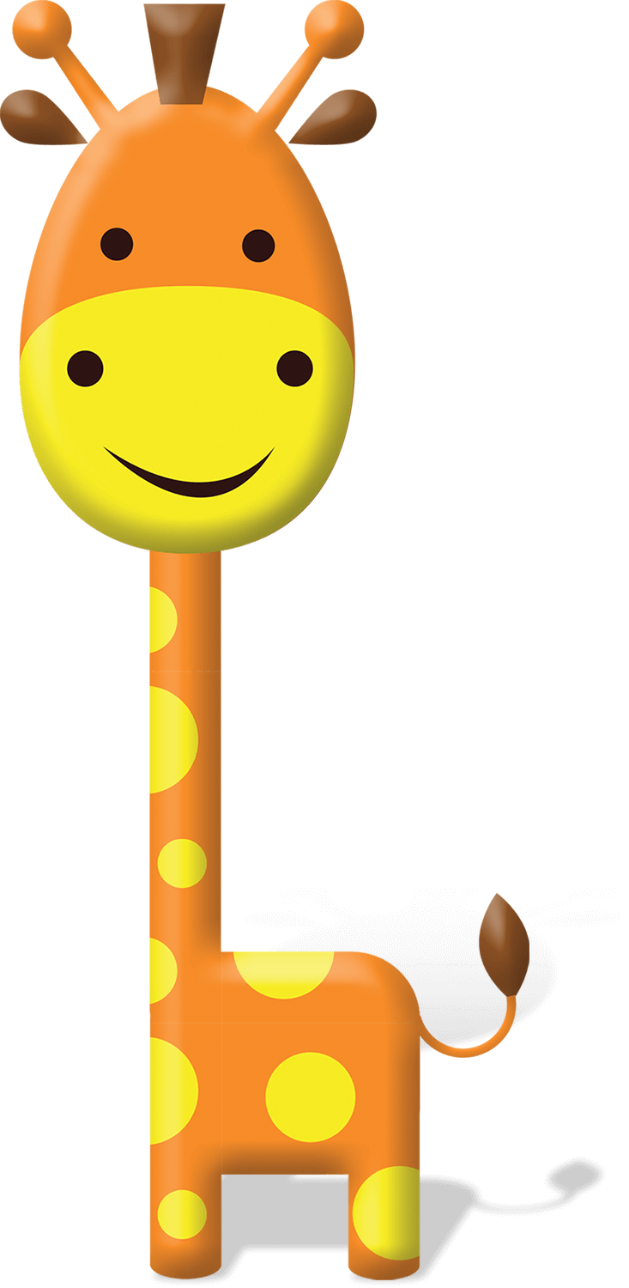
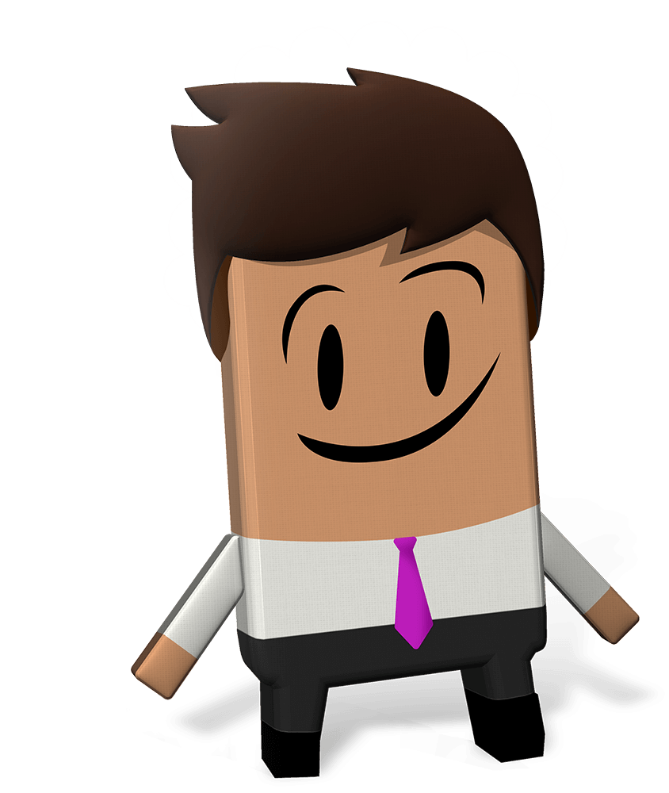
DUAISEANNA CHÚNAMH ÉIREANN: AN DOMHAN SEO AGAINNE, 2022
“FOLLÁINE DO DHAOINE AGUS DON PHLÁINÉAD”
CEACHT A HAON
(Rang 3-4)
Notes:
A Mhúinteoir, a chara,
Fearaimid fáilte romhat chuig an gcéad cheann de cheithre cheacht do rang 3-4, atá ar fáil mar chuid de Dhuaiseanna Chúnamh Éireann: An Domhan Seo Againne, 2022.*
Is é Cúnamh Éireann clár cúnaimh oifigiúil Rialtas na hÉireann le haghaidh forbairt thar lear. I gclár an Rialtais do chúnamh forbartha thar lear, dírítear ar bhaint amach na Spriocanna Forbartha Inbhuanaithe de chuid na Náisiún Aontaithe, agus cuirtear béim ar leith ar an gcomhionannas inscne, ar an ngá le cabhair dhaonnúil a laghdú, ar thacú le gníomhaíochtaí ar son na haeráide, agus ar an rialachas a neartú ar fud an domhain go léir.
Cuireadh Duaiseanna Chúnamh Éireann: An Domhan Seo Againne, ar bun in 2005 chun daltaí bunscoile a spreagadh le foghlaim faoin gcaoi a mbíonn Éire, trí chlár Chúnamh Éireann, ag obair ar na fadhbanna sin in éineacht le heagraíochtaí idirnáisiúnta (amhail na Náisiúin Aontaithe agus an tAontas Eorpach), rialtais, eagraíochtaí neamhrialtasacha, agus pobail éagsúla.
Tá áthas an domhain orainn go bhfuil sé beartaithe agat páirt a ghlacadh sna Duaiseanna i mbliana. B’fhéidir go bhfuil an iris do dhaltaí de chuid Dhuaiseanna Chúnamh Éireann: An Domhan Seo Againne 2022 léite agat agus go bhfuil tú ag tosú ar cheachtanna Dhuaiseanna Chúnamh Éireann: An Domhan Seo Againne anois. Tá súil againn go mbainfidh an rang taitneamh as na gníomhaíochtaí agus na scéalta san iris agus sna ceachtanna, agus go spreagfar iad chun a saothar féin a chumadh agus a chur isteach lena fhoilsiú in Gníomhaithe Spriocanna Domhanda, an iris ar líne a bhíonn á scríobh ag leanaí do leanaí.
SPRIOCDHÁTA D’IONTRÁLACHA LUATHA: Dé Luain, 7 Feabhra 2022
Beidh deis ag iontrálacha a fhaightear ó scoileanna faoin 7 Feabhra 2022 bosca d’ábhair ealaíne inbhuanaithe a bhuachan.
SPRIOCDHÁTA DEIRIDH: Dé hAoine, 8 Aibreán 2022
Tá sonraí breise le fáil ar www.ourworldirishaidawards.ie mar aon le faisnéis ar conas is féidir saothar le daltaí a chur isteach don iris Gníomhaithe Spriocanna Domhanda
Tá gach ceacht deartha le haghaidh thart ar 45 nóiméad d’am teagmhála leis an rang. Tá nasc acu leis an gcuraclam (féach Sleamhnán 2) agus tá siad réidh le húsáid sa seomra ranga. Níl mórán ullmhúcháin le déanamh agat féin ar chor ar bith. Níl le déanamh agat ach na nótaí don mhúinteoir a léamh (tá na nótaí le fáil ag bun gach sleamhnáin sa ghnáth-amharc) agus dul i dtaithí ar na beochaintí (leis an mód ‘cur i láthair’) roimh an rang.
Ag brath ar an leagan de PowerPoint atá in úsáid agat, b’fhéidir go mbeifeá in ann féachaint ar na nótaí agus an cur i láthair ar siúl. Ná bí buartha mura bhfuil – is féidir pdf de na nótaí sleamhnáin a oscailt agus a phriontáil mar chabhair duit sa rang ar an láithreán gréasáin.
Aithnímid go bhfuil aithne mhaith agat, mar mhúinteoir, ar do chuid daltaí. Mar gheall air sin, is féidir an t‑ábhar go léir ar na sleamhnáin a athrú le gur féidir leat athruithe a dhéanamh ar an gceacht lena chur in oiriúint do chomhthéacs agus do riachtanais na leanaí sa rang agat. B’fhéidir go mbeadh sé úsáideach freisin na Treoirlínte maidir le Dea-chleachtas a léamh. Tá eolas ann ar an dea-chleachtas maidir le ceachtanna ar an mbochtaineacht agus ar chúrsaí forbartha a theagasc agus tá sé ar fáil ar an láithreán gréasáin freisin.
*Má tá comhghleacaithe leat ag teagasc i rang 5-6, is féidir leat a rá leo go bhfuil ceachtanna atá nasctha le curaclam rang 5-6 le fáil ar www.ourworldirishaidawards.ie
Bíonn ionadh an domhain orainn gach aon bhliain nuair a fheicimid cé chomh cruthaitheach agus nuálaíoch a bhíonn na daltaí agus na múinteoirí ar fud na tíre a ghlacann páirt sna Duaiseanna. Táimid ag súil go mór le bhur gcuid iarrachtaí a fheiceáil i mbliana ar an téama ‘Folláine do dhaoine agus don phláinéad’. Ná déan dearmad bhur n‑aistear Dhuaiseanna Chúnamh Éireann: An Domhan Seo Againne, 2022, a chomhroinnt linn @Irish_Aid / @ourworldirishaidawards ar na meáin shóisialta leis an haischlib #ourworldawards.
Le gach dea-ghuí duit féin agus do na daltaí.
Foireann Dhuaiseanna Chúnamh Éireann: An Domhan Seo Againne

Slide 2
Naisc Churaclaim
Réimse curaclaim | Ábhar | Snáithe
Oideachas Sóisialta, Imshaoil agus Eolaíochta (OSIE) | Tíreolaíocht | Timpeallachtaí an duine
 | Eolaíocht | Feasacht agus cúram an chomhshaoil
OSPS |  | Mé féin Mé féin agus daoine eile Mé féin agus an domhan mór
Teanga bunscoile | Béarla | Oral language Reading Writing
 | Gaeilge | Teanga ó Bhéal Léitheoireacht Scríbhneoireacht
Oideachas Ealaíon | Na hAmharcealaíona | Líníocht
Notes:
Nótaí don Mhúinteoir (níl aon nótaí ann)

Slide 3
Ábhar an cheachta
Uimhir | Ainm na gníomhaíochta | Modheolaíochtaí | Sleamhnán
Spriocanna foghlama |  | Na spriocanna forbartha a chomhroinnt | 4
1 | Folláine | Plé ranga uile | dán | 5
2 | Na Spriocanna Domhanda um Fhorbairt Inbhuanaithe | Ionchur ar na 17 Sprioc Dhomhanda | Físeán gearr | plé ranga uile | 6-8
3 | 2030 a shamhlú | Ionchur | Saothar ealaíne aonair | Tasc uimhearthachta breise dóibh siúd a chríochnaíonn luath | 9
4 | Gníomhaithe Spriocanna Domhanda | Smaoineamh ar ár n‑iontrálacha le haghaidh Dhuaiseanna Chúnamh Éireann: An Domhan Seo Againne, 2022: ionchur | 10
Machnamh ar an bhfoghlaim |  | Na spriocanna forbartha a sheiceáil | 11
Notes:
Nótaí don Mhúinteoir (níl aon nótaí ann)

Slide 4
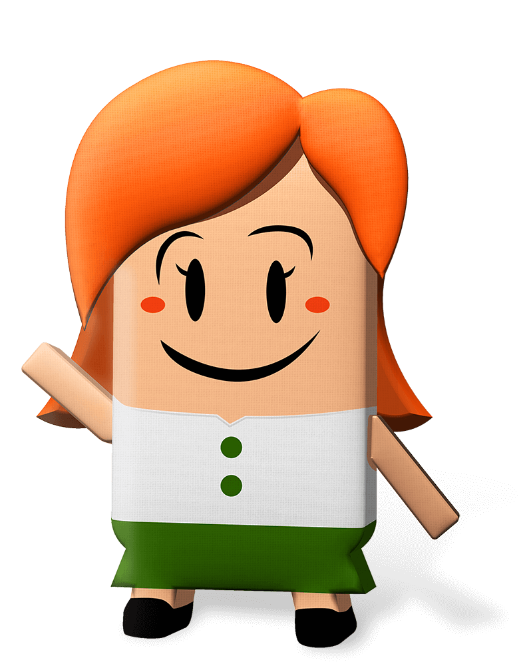
Táimid ag foghlaim chun na rudaí seo a leanas a dhéanamh…
smaoineamh ar a bhfuil i gceist le ‘folláine’ do dhaoine agus don phláinéad
féachaint ar na Spriocanna Domhanda um Fhorbairt Inbhuanaithe
domhan a shamhlú inar baineadh amach na Spriocanna Domhanda
Notes:
Nótaí don Mhúinteoir: Spriocanna foghlama (3 bheochan i ndiaidh a chéile ag * Cliceáil)
Nóta maidir le híogaireacht: Mar mhúinteoir, tá aithne mhaith agat ar do chuid daltaí. Tá lánchead agat athruithe a dhéanamh ar na spriocanna foghlama agus ar na gníomhaíochtaí sa cheacht seo lena gcur in oiriúint do chomhthéacs agus do riachtanais na leanaí sa rang agat.
Féach na Treoirlínte maidir le Dea-chleachtas. Tá eolas ann ar an dea-chleachtas maidir le ceachtanna ar an mbochtaineacht agus ar chúrsaí forbartha a theagasc, agus tá sé ar fáil sa roinn pleananna ceachta ar an láithreán gréasáin: www.ourworldirishaidawards.ie
* Cliceáil chun na trí sprioc foghlama don cheacht seo a bheochan, ceann i ndiaidh a chéile, agus an téacs á léamh os ard agat.
Is é seo an chéad cheacht de chuid Dhuaiseanna Chúnamh Éireann: An Domhan Seo Againne, 2022. Baineann an ceacht seo lena bhfuil i gceist le ‘folláine’ agus leis an gcaoi ar féidir linn saothrú ar mhaithe le folláine gach duine agus an phláinéid chun cabhrú leis na Spriocanna Domhanda um Fhorbairt Inbhuanaithe a bhaint amach.
Ná bí buartha mura dtuigeann tú céard is folláine ann nó murar chuala tú trácht ar na Spriocanna Domhanda um Fhorbairt Inbhuanaithe roimhe seo. Beidh sé an-soiléir gan mhoill.
Ag brath ar an rang, d’fhéadfá a rá leis na daltaí go mbeidh saothair á gcur isteach acu ar Dhuaiseanna Chúnamh Éireann: An Domhan Seo Againne. Is bealach atá i nDuaiseanna Chúnamh Éireann: An Domhan Seo Againne do leanaí agus do dhaoine óga, cosúil leis na daltaí atá agat, eolas a chur ar Chúnamh Éireann, eolas a chur ar na Spriocanna Domhanda, agus smaoineamh ar bhealaí inar féidir leo a bheith ag obair ar son fholláine na ndaoine agus an phláinéid.
An bhfeiceann tú lógó Chúnamh Éireann ag bun an tsleamhnáin ar dheis?
Is cuid de Rialtas na hÉireann é Cúnamh Éireann. Bíonn Cúnamh Éireann ag obair ar mhaithe le folláine daoine agus an phláinéid. Déanann Cúnamh Éireann é sin trí bheith ag obair le rialtais eile, grúpaí éagsúla (eagraíochtaí neamhrialtasacha nó carthanais), agus le pobail i líon mór tíortha ar fud an domhain. Beidh tú ag foghlaim níos mó faoi obair Chúnamh Éireann faoi mar a rachaidh tú trí na ceachtanna éagsúla.

Slide 5
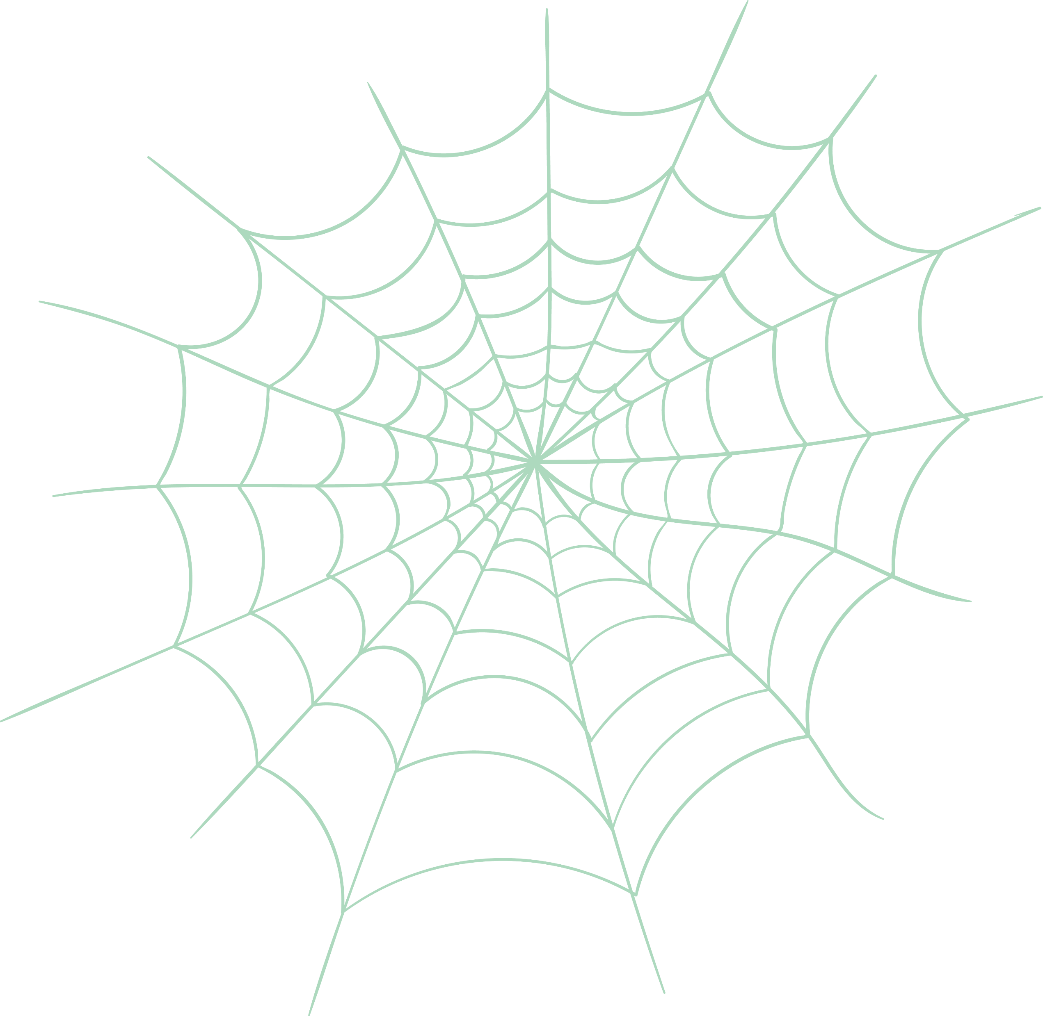
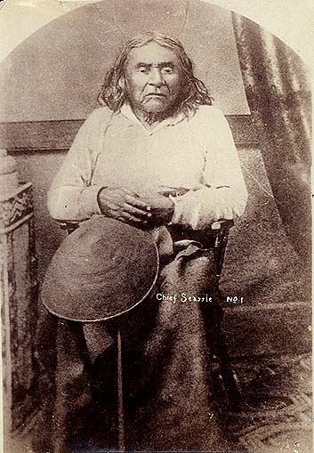
Gníomhaíocht 1
Ní hé an cine daonna a d’fhigh gréasán na beatha.
Níl ionainn ach aon snáithe amháin ann.
Cibé céard a dhéanaimid don ghréasáin,
déanaimid dúinn féin.
Tá gach rud fite fuaite lena chéile.
Tá gach rud nasctha lena chéile.
Sleamhnán 1 de 1 | FOLLÁINE
Notes:
Nótaí don Mhúinteoir: Gníomhaíocht 1 / Sleamhnán 1 de 1 (Folláine) (Folláine) (gan bheochan)
Léigh an dán ar an sleamhnán amach os ard.
Inis don rang faoi Thaoiseach Si’ahl (Seattle) agus faoi chomhthéacs an dán (féach an bheathaisnéis thíos).
Is é is analach ann rud a mhíniú trína chur i gcomparáid le rud eile. Mar shampla, ‘tá an bosca sin chomh héadrom le cleite’.
Cén analach a úsáidtear sa dán seo? (Freagra: gréasán damháin alla.)
Cén fáth a n‑úsáideann Taoiseach Si’ahl analach an ghréasáin? (Freagra: ar aon dul le gréasán damháin alla, tá na daoine, na háiteanna, na plandaí agus na hainmhithe ar an bpláinéad seo idirnasctha agus bíonn siad ag brath ar a chéile.)
Tá an pláinéad cosúil le gréasán damháin eile freisin mar tá sé an-láidir agus solúbtha, ach má dhéantar damáiste do shnáithe amháin téann sé sin i bhfeidhm ar na snáithí go léir.
Tá Taoiseach Si’ahl (Seattle) ag insint dúinn go bhfuil nasc idir an pláinéad agus gach rud ann. Ar an ábhar sin, an rud a dhéanann daoine in áit amháin, d’fhéadfadh sé dul i bhfeidhm go mór ar shláinte agus ar shonas daoine eile agus ar áiteanna eile. Mairimid go léir ar an bpláinéad, agus bímid ag brath ar an bpláinéad le maireachtáil. Tá dlúthcheangal idir folláine na ndaoine agus folláine an phláinéid.
Cén duine nó cén rud a chabhraíonn leat mothú go maith (sláintiúil, sona agus ceangailte)?
Úsáid na ceisteanna seo a leanas chun daltaí a spreagadh le smaoineamh faoi na daoine, na rudaí agus na háiteanna ar a mbíonn siad ag brath ina saol laethúil:
Cé nó céard leis ar maith leat am a chaitheamh?
Cé nó céard a chabhraíonn leat nuair a bhíonn tú in ísle brí nó cantalach?
Cé a thugann aire duit le déanamh cinnte go bhfuil tú go maith, go bhfuil tú láidir agus sláintiúil agus go bhfuil oideachas maith ort agus tú ag fás?
Cá as a dtagann an bia a itheann tú?
Cé/céard a chabhraíonn leat aclaíocht a dhéanamh agus a bheith folláin?
Cé a scríobhann an ceol lena mbíonn tú ag éisteacht, na leabhair a bhíonn tú ag léamh, nó na scannáin ar a mbíonn tú ag breathnú?
Cé a dhéanann na héadaí a bhíonn á gcaitheamh agat?
Cé a thóg na bóithre i d’áit chónaithe, an scoil ar a bhfreastalaíonn tú, agus an pháirc spraoi ina mbuaileann tú le cairde leat?
Is samplaí iad sin de na daoine, na rudaí agus na háiteanna ar a mbíonn tú ag brath le haghaidh na folláine. Faoi mar a fhoghlaimímid go léir conas maireachtáil le COVID-19, tá sé níos tábhachtaí ná riamh a bheith cineálta, agus aire a thabhairt dá chéile agus dár bpláinéad.
Taoiseach Si’ahl (Seattle) – beathaisnéis ghearr
Meastar gur rugadh Taoiseach Si’ahl (Seattle a thug na hEorpaigh a chuir fúthu i Meiriceá air) i lár na 1780idí in áit ar a dtugtar Puget Sound i stát Washington Mheiriceá sa lá atá inniu ann. Ba mhac é le taoiseach threibh na Suqamish agus ba le treibh na Duwamish a mháthair. Is eol dúinn gur chuir sé fáilte roimh na chéad Eorpaigh a tháinig go Meiriceá le cur fúthu sa cheantar, agus thug na lonnaitheoirí sin Seattle ar an áit in ómós dó. Cathair atá in Seattle sa lá atá inniu ann.

Slide 6
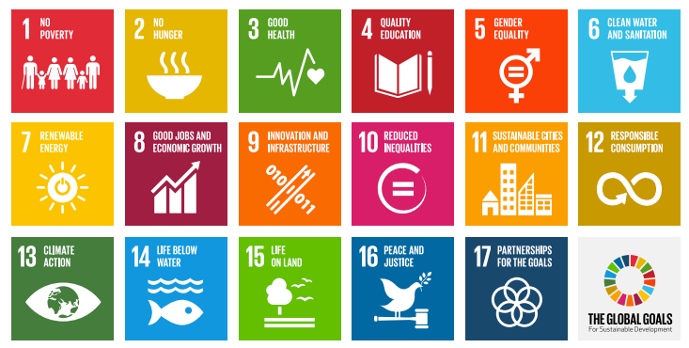
Gníomhaíocht 2
Gheall na tíortha go léir sna Náisiúin Aontaithe go mbainfidís amach na 17 Sprioc Dhomhanda faoin mbliain 2030
Tá na Spriocanna Domhanda deartha chun cabhrú le folláine na ndaoine agus an phláinéid a fheabhsú
Ní mór do gach duine obair a dhéanamh as lámha a chéile le déanamh cinnte go mbainfear amach na spriocanna
Sleamhnán 1 de 4 | Spriocanna Domhanda um Fhorbairt Inbhuanaithe
Notes:
Nótaí don Mhúinteoir: Gníomhaíocht 2 / Sleamhnán 1 de 4 (Spriocanna Domhanda um Fhorbairt Inbhuanaithe) (3 bheochan ag * Cliceáil)
An bhfaca tú an íomhá seo le boscaí daite, uimhreacha agus íocóin roimhe seo? Na Spriocanna um Fhorbairt Inbhuanaithe, nó na Spriocanna Domhanda, a thugtar orthu.
* Cliceáil chun an chéad phointe urchair a bheochan
Plean atá sna 17 Sprioc Dhomhanda a dhear tíortha go léir na Náisiún Aontaithe.
Eagraíocht mhór cosúil le club atá sna Náisiúin Aontaithe agus déanann sé cinntí faoin domhan. Tá Éire ar cheann de na 193 tír atá sna Náisiúin Aontaithe.
* Cliceáil chun an dara pointe urchair a bheochan
Baineann na Spriocanna Domhanda le bheith ag obair as lámha a chéile ar mhaithe le folláine gach duine i ngach áit. Pléann siad le rudaí amhail a bheith ábalta dul ar scoil le foghlaim agus dul chuig an dochtúir nuair a bhíonn tú tinn, go leor bia a bheith agat le hithe, go gcaitear leat go cóir agus go bhfaigheann tú íocaíocht chóir as an obair a dhéanann tú. Baineann na Spriocanna le folláine an phláinéid freisin, mar bímid ag brath ar an bpláinéad le maireachtáil go folláine. Iarrann na Spriocanna ar dhaoine smaoineamh ar níos lú rudaí a cheannach le nach ndéanaimid an iomarca d’acmhainní an domhain a ídiú; agus aire a thabhairt do na hainmhithe agus na nithe beo go léir a mhaireann ar an bpláinéad.
* Cliceáil chun an tríú pointe urchair a bheochan
Is spriocanna uilíocha iad na Spriocanna Domhanda. Mar sin, tá siad ann ar mhaithe le gach aon duine, go mór mór na daoine is mó atá i mbaol ar domhan – daoine nach bhfuil go leor bia maith ná uisce glan acu le maireachtáil go sláintiúil nó nach bhfuil an t‑airgead acu a leanaí a chur ar scoil ná cúnamh leighis a fháil nuair is gá. Mar gheall gur Spriocanna uilíocha iad, bíonn freagracht orainn go léir rud éigin a dhéanamh ar son na Spriocanna Domhanda. Tá ár gcuid féin le déanamh againn go léir chun iad a bhaint amach.
Tá faisnéis bhreise ar na Spriocanna Domhanda le fáil ar https://sdgs.un.org/goals; https://www.globalgoals.org/

Slide 7
Gníomhaíocht 2
Sleamhnán 2 de 4 | Spriocanna Domhanda um Fhorbairt Inbhuanaithe
Notes:
Nótaí don Mhúinteoir: Gníomhaíocht 2 / Sleamhnán 2 de 4 (Spriocanna Domhanda um Fhorbairt Inbhuanaithe) (gan bheochan)
Ar chuala aon duine trácht ar Malala Yousafzai roimhe seo? Céard atá ar eolas agat faoi Malala? (féach an bheathaisnéis ghairid thíos).
Is gníomhaí í Malala – duine a dhéanann beart chun athrú dearfach a bhaint amach ar domhan. Cabhraíonn sí le cailíní dul ar scoil agus fanacht sa scoil.
Seinn an físeán gearr (6.19 nóiméad) faoi na Spriocanna Domhanda le réamhrá ó Malala ach cliceáil ar an íomhá ar an sleamhnán (tá an físeán ar fáil freisin ar https://youtu.be/fpjIu2446PY (leagan Gaeilge) nó ar https://www.youtube.com/watch?v=p2hyORs83EE (leagan Béarla).
Malala Yousafzai – beathaisnéis ghairid
I nGleann Swat sa Phacastáin a rugadh Malala Yousafzai in 1997. Nuair a bhí sí níos óige, cuireadh ceart bunúsach Malala chun oideachais i mbaol nuair a tháinig an Talaban (grúpa Ioslamach míleatach) i gcumhacht i nGleann Swat. Is gníomhaí í Malala mar gheall air sin, agus tá cáil uirthi as labhairt amach faoin ngá atá ann tacú le hoideachas cailíní agus ban. Bronnadh Duais Nobel na Síochána ar Malala in 2014. Carthanas is ea Ciste Malala atá faoi stiúir Malala chun cabhrú le cailíní dul ar scoil agus fanacht ar scoil.

Slide 8
Gníomhaíocht 2
Folláine do Dhaoine agus don Phláinéad
Folláine do dhaoine
Folláine don phláinéad
Sleamhnán 3 de 4 | Spriocanna Domhanda um Fhorbairt Inbhuanaithe
Notes:
Nótaí don Mhúinteoir: Gníomhaíocht 2 / Sleamhnán 3 de 4 (Spriocanna Domhanda um Fhorbairt Inbhuanaithe) (1 bheochan amháin ag * Cliceáil)
Cóipeáil an tábla (ar thaobh na láimhe clé ar Shleamhnán 7) isteach i do chóipleabhar nó ar phíosa páipéir.
Faoi mar a théim trí gach ceann de na 17 Sprioc Dhomhanda, scríobh uimhreacha na Spriocanna Domhanda atá tábhachtach dar leat:
d’fholláine daoine (nuair a bhíonn daoine sláintiúil agus sona agus nuair a bhíonn naisc dhearfacha (mhaithe) acu le daoine agus le háiteanna, i bhfad is i gcéin) sa chéad cholún (ar chlé)
d’fholláine an phláinéid sa dara colún (ar dheis)
Scríobh uimhir na Sprice sa dá cholún má cheapann tú go bhfuil an Sprioc sin tábhachtach d’fholláine daoine agus an phláinéid.
Léigh trí na 17 Sprioc Dhomhanda (thíos), agus tabhair go leor ama do na daltaí uimhreacha na Spriocanna a bhreacadh síos in aon cholún amháin nó sa dá cholún.
Iarr ar dhaltaí áirithe aiseolas a thabhairt.
* Cliceáil chun an bheochan sa cheannteideal ‘folláine do dhaoine agus don phláinéad’ os cionn na híomhá de na Spriocanna Domhanda a sheinm
An cuimhin leat an méid a dúirt Taoiseach Seattle faoi gach rud a bheith nasctha le chéile agus ceangailte le chéile? Cé go bhfuil sé níos éasca é a fheiceáil i gcás cuid de na Spriocanna, tá na 17 Sprioc ar fad tábhachtach d’fholláine daoine agus an phláinéid. Mar sin, má thugann daoine aire don bheatha sna haigéin agus sna farraigí (Sprioc 14), cabhróidh sé sin le folláine an phláinéid ach cabhróidh sé freisin le daoine a bhíonn ag brath ar na haigéin, na lochanna, agus na haibhneacha don obair nó dá slí bheatha (Sprioc 8) agus do bhia (Sprioc 2). Nó má dhéanaimid cinnte gur féidir le gach duine ar domhan dul ar scoil agus oideachas maith a fháil (Sprioc 4), lena n‑áirítear foghlaim faoin tábhacht a bhaineann le dramhaíl a laghdú, a athúsáid agus a athchúrsáil (Sprioc 12), cabhróidh sé freisin chun dul i ngleic leis an athrú aeráide (Sprioc 13).
Na 17 Sprioc Dhomhanda
1. Deireadh a chur leis an mbochtaineacht – déanamh cinnte go bhfuil go leor airgid nó acmhainní ag daoine le maireachtáil
2. Deireadh a chur leis an ocras – déanamh cinnte go mbíonn go leor bia sláintiúil ag daoine le gur féidir leo fás agus a bheith sláintiúil.
3. A chinntiú gur féidir le gach duine a bheith sláintiúil agus go mbíonn cabhair leighis cheart ar fáil má bhíonn daoine tinn
4. A chinntiú go mbíonn deis ag gach duine oideachas maith a bheith acu
5. A chinntiú go bhfaigheann mná agus cailíní na deiseanna céanna sa saol le fir agus buachaillí
6. A chinntiú go mbíonn teacht ag gach duine ar uisce glan agus leithris chuí
7. A chinntiú go mbíonn go leor teasa, solais agus cumhachta ag gach duine gan damáiste a dhéanamh don timpeallacht
8. Cabhrú le tíortha poist mhaithe a fhorbairt agus a chur ar fáil ar bhealach atá tairbheach do gach duine
9. Scoileanna, ospidéil agus bóithre a thógáil, agus gnólachtaí agus tionscail a chur chun cinn a dhéanann saol daoine níos fearr
10. A chinntiú go gcaitear go cothrom le gach duine, agus go gcaitheann tíortha lena chéile go cothrom
11. Pobail atá neamhdhíobhálach don chomhshaol agus sábháilte a dhéanamh de chathracha, áit ar féidir le daoine maireachtáil go maith
12. A chinntiú nach gceannaímid an iomarca rudaí ionas nach ndéanfaimid acmhainní tearca an domhain a ídiú (laghdaigh, athúsáid, athchúrsáil)
13. Gníomhú anois chun aghaidh a thabhairt ar an athrú aeráide
14. Aire a thabhairt don bheatha atá inár n-aigéin agus inár bhfarraigí
15. Aire a thabhairt d’fhoraois, d’ainmhithe agus don domhan féin
16. Oibriú ar son na síochána agus an cheartais laistigh de thíortha agus eatarthu
17. Oibreoidh na tíortha as lámha a chéile chun na Spriocanna Domhanda a bhaint amach ar son fholláine daoine agus an phláinéid

Slide 9
Gníomhaíocht 3
2022
2030
Sleamhnán 1 de 1 | 2030 a shamhlú
Notes:
Nótaí don Mhúinteoir: Gníomhaíocht 3 / Sleamhnán 1 de 1 (2030 a shamhlú) (2 bheochan ag * Cliceáil)
Céard a fheiceann tú ar Shleamhnán 9? (Freagra = ‘2030’ (an bhliain 2030) le cineálacha éagsúla uimhreacha agus clog in ionad na náide deiridh).
Cén fáth a bhfuil an bhliain 2030 ar Shleamhnán 9 dar leat? (Freagra = Tá sé geallta ag 193 tír, Éire ina measc, go n‑oibreoidh siad as lámha a chéile chun na 17 Sprioc Dhomhanda a bhaint amach faoin mbliain 2030).
* Cliceáil chun an comhaireamh síos ó 2022 go 2030 a bheochan
Dún do shúile agus samhlaigh go bhfuil tú ag obair i ndomhan inar baineadh amach na Spriocanna Domhanda.
Is iomaí rud maith sa domhan in 2030, lena n‑áirítear:
Tá go leor airgid/acmhainní ag gach duine le maireachtáil
Tháinig laghdú seasta ar astaíochtaí carbóin domhanda (na gáis a scaoiltear isteach in atmaisféar an phláinéid nuair a dhóimid breoslaí iontaise neamh-inathnuaite amhail ola nó gual)
Bíonn níos lú leanaí tinn
Is mná iad leath dár bpolaiteoirí (ceannairí tofa) agus is fir iad an leath eile
Tá rochtain ag gach duine ar an idirlíon
Bíonn go leor bia ag gach leanbh le fás go sláintiúil
Críochnaíonn gach leanbh an bhunscoil agus an mheánscoil
Scríobh ‘2030’ i do chóipleabhar nó ar phíosa páipéir i stíl bhoilgeoige.
Ag brath ar an rang, b’fhéidir go mbeadh ort a mhíniú gur cheart go mbeadh na huimhreacha bolgach – cosúil le boilgeoga – mar atá na huimhreacha ar Shleamhnán 9.
Bain inspioráid as do smaointe faoin domhan a bheadh ann dá mbainfí amach na Spriocanna Domhanda. Scríobh isteach nó tarraing pictiúr de na smaointe sin ar an ‘2030’. Is féidir leat inspioráid a bhaint as íocóin agus as dathanna na Spriocanna Domhanda freisin.
Ag brath ar an rang, b’fhéidir gur mhaith leat an físeán ‘An ceacht is mó ar domhan: le réamhrá ó Malala’ (Sleamhnán 7) a chur ar sos ag 4.19 nóiméad chun breathnú ar shampla de 2030 a bhfuil pictiúir agus maisiúcháin air.
Tasc breise dóibh siúd a chríochnaíonn luath:
Oibrigh amach cé mhéad bliain (nó mí) atá fágtha idir inniu agus 2030

Slide 10
Gníomhaíocht 4
Sleamhnán 1 de 1 | GNÍOMHAITHE SPRIOCANNA DOMHANDA
Notes:
Nótaí don Mhúinteoir: Gníomhaíocht 4 / Sleamhnán 1 de 1 (Gníomhaithe Spriocanna Domhanda)
Beimid páirteach i nDuaiseanna Chúnamh Éireann: An Domhan Seo Againne.
Is féidir saothar a chur isteach do na Duaiseanna i rogha leathan formáidí – is féidir linn saothar físe, fuaime, scríofa nó ilmheán a chur isteach. Mar sin, is féidir linn cártaí poist (faoi mar a rinne tú díreach ansin), gearrscéalta, dánta, suirbhéanna, taibhithe, pictiúir srl a chur isteach.
Beidh ár saothair bunaithe ar ‘Folláine do dhaoine agus don phláinéad’, téama na nDuaiseanna 2022, ar na Spriocanna Domhanda go ginearálta agus/nó ar obair Chúnamh Éireann i dtíortha éagsúla.
Rud iontach eile faoi na Duaiseanna ná gur féidir linn cibé am atá ag teastáil a ghlacadh chun ár saothar a chumadh, agus is féidir linn roinnt saothair éagsúla a chur isteach!
Bronnfar deimhniú rannpháirtíochta ar gach duine a chuireann saothar isteach.
Foilseofar cuid de na hiontrálaithe i gceann de dhá eagrán de Gníomhaithe Spriocanna Domhanda, na hirisí a bhíonn á scríobh ag leanaí do leanaí, ar www.ourworldirishaidawards.ie.
Foilseofar na hiontrálacha is fearr ar fad in Bliainiris Gníomhaithe Spriocanna Domhanda i mí an Mheithimh 2022. Beidh an bhliainiris ar fáil ar líne agus mar iatán i nuachtán náisiúnta. Tabharfar cuireadh do na múinteoirí/daltaí sin freastal ar Shearmanas Náisiúnta Bronnta Duaiseanna i mí an Mheithimh 2022. Bronnfar cóip de Bliainiris Gníomhaithe Spriocanna Domhanda ar gach buaiteoir mar aon le plaic nó corn don scoil.
Chun tacaíocht bhreise a fháil, féach Ceacht 2-4 agus féach na saothair iontacha a foilsíodh in Gníomhaithe Spriocanna Domhanda anuraidh: https://www.ourworldirishaidawards.ie/global-goals-archive/
SPRIOCDHÁTA D’IONTRÁLACHA LUATHA: Dé Luain, 7 Feabhra 2022
Beidh deis ag iontrálacha a fhaightear ó scoileanna faoin 7 Feabhra 2022 bosca d’ábhair ealaíne inbhuanaithe a bhuachan.
SPRIOCDHÁTA DEIRIDH: Dé hAoine, 8 Aibreán 2022
Líon isteach Foirm Iontrála (tá an fhoirm le fáil sa phacáiste eolais do mhúinteoirí nó is féidir í a íoslódáil ónár láithreán gréasáin) agus seol isteach an saothar ar ríomhphost chuig ourworld@realnation.ie nó sa phost chuig: Duaiseanna Chúnamh Éireann: An Domhan Seo Againne
Real Nation
24 Cé Árann, Baile Átha Cliath 7
D07 W620 Tá faisnéis bhreise le fáil ar www.ourworldirishaidawards.ie Is féidir ríomhphost a sheoladh chuig an oifig tionscadail nó glaoch orainn má bhíonn ceist ar bith agat faoi Dhuaiseanna Chúnamh Éireann: An Domhan Seo Againne, nó faoi shaothair a chur isteach: Ríomhphost: ourworld@realnation.ie / Fón: 01 522 4834
Ba bhreá linn scéala a fháil uait ar conas atá ag éirí leat leis na hábhair churaclaim agus leis na saothair a bheidh á gcur isteach do na Duaiseanna. Is féidir bhur n‑aistear Dhuaiseanna Chúnamh Éireann: An Domhan Seo Againne, 2022, a chomhroinnt linn @Irish_Aid / @ourworldirishaidawards ar na meáin shóisialta leis an haischlib #ourworldawards
AN RAIBH A FHIOS AGAT?
Tá acmhainní breise Chúnamh Éireann le fáil do dhaltaí bunscoile: https://www.irishaid.ie/teaching-and-learning/primary/

Slide 11
D’fhoghlaimíomar na rudaí seo a leanas a dhéanamh…
smaoineamh ar a bhfuil i gceist le ‘folláine’ do dhaoine agus don phláinéad
féachaint ar na Spriocanna Domhanda um Fhorbairt Inbhuanaithe
domhan a shamhlú inar baineadh amach na Spriocanna Domhanda
AN-MHAITH AR FAD!
Is iontach na Gníomhaithe Spriocanna Domhanda sibh!
Sleamhnán 1 de 1 | Machnamh ar an bhfoghlaim
Notes:
Nótaí don Mhúinteoir: (4 bheochan ag * Cliceáil – 3 cinn i ndiaidh a chéile ar an dara cliceáil)
Glacaimis cúpla nóiméad chun smaoineamh (machnamh a dhéanamh) ar an méid a d’fhoghlaimíomar sa cheacht seo.
Samhlaigh go bhfuil tú ag imirt cispheile.
Faoi mar a léirítear ar an scáileán na rudaí go léir a d’fhoghlaim tú sa cheacht seo, ba cheart duit na rudaí seo a mhímeáil:
An ciseán buaiteach a fháil sa chluiche – má tá tú sásta gur fhoghlaim tú na rudaí ar an gclár
* Cliceáil chun beochan a sheinm den liathróid ag dul isteach sa chiseán lena bhfuil i gceist agat a léiriú
An liathróid a dhruibleáil – má tá beagán tacaíocht bhreise uaim féin nó ó dhuine eile sa rang ag teastáil uait le bheith ábalta a rá gur fhoghlaim na rudaí ar an gclár
* Cliceáil chun beochan a sheinm do na 3 sprioc foghlama don cheacht seo, ceann ar cheann, agus léigh amach os ard iad nuair a thaispeántar iad.
Féach cé na daltaí a bhfuil tacaíocht bhreise ag teastáil uathu.
Tá sár-obair déanta agaibh, agus is Gníomhaithe Spriocanna Domhanda den chéad scoth sibh go léir.
Ná déan dearmad féachaint ar www.ourworldirishaidawards.ie chun faisnéis a fháil ar shaothar na ndaltaí a fhoilsiú in eagrán de Gníomhaithe Spriocanna Domhanda, iris ar líne a bhíonn á scríobh ag leanaí do leanaí, in 2022.

